Slide 1
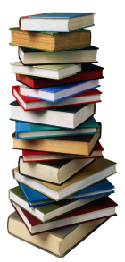
Analisis kebutuhan fungsional
Anna Dara Andriana, S.Kom., m.kom

Slide 2
DFD
(Data Flow Diagram)

Slide 3
pengertian
Data Flow Diagram (DFD) adalah alat pembuatan model yang memungkinkan profesional sistem untuk menggambarkan sistem sebagai suatu jaringan proses fungsional yang dihubungkan satu sama lain dengan alur data, baik secara manual maupun komputerisasi. DFD ini sering disebut juga dengan nama Bubble chart, Bubble diagram, model proses, diagram alur kerja, atau model fungsi.

Slide 4
KOMPONEN DFD

Slide 5
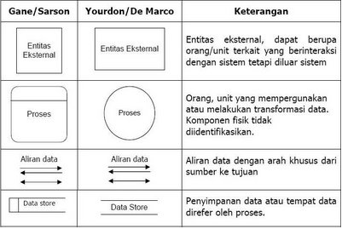
Komponen dfd

Slide 6
KOMPONEN TERRMINATOR / entitas eksternal

Slide 7
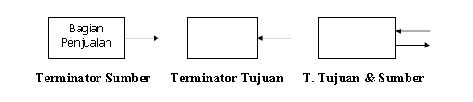
KOMPONEN terminator
Terminator mewakili entitas eksternal yang berkomunikasi dengan sistem yang sedang dikembangkan. Biasanya terminator dikenal dengan nama entitas luar (external entity). Terdapat dua jenis terminator :
1. Terminator Sumber (source) : merupakan terminator yang menjadi sumber.
2. Terminator Tujuan (sink) : merupakan terminator yang menjadi tujuan data
Terminator dapat berupa orang, sekelompok orang, organisasi, departemen di dalam organisasi, atau perusahaan yang sama tetapi di luar kendali sistem yang sedang dibuat modelnya.
Terminator dapat juga berupa departemen, divisi atau sistem di luar sistem yang berkomunikasi dengan sistem yang sedang
dikembangkan.

Slide 8
Ada tiga hal penting yang harus diingat tentang terminator :
Terminator merupakan bagian/lingkungan luar sistem. Alur data yang menghubungkan terminator dengan berbagai proses sistem, menunjukkan hubungan sistem dengan dunia luar.
Profesional sistem tidak dapat mengubah isi atau cara kerja organisasi, atau prosedur yang berkaitan dengan terminator.
Hubungan yang ada antar terminator yang satu dengan yang lain tidak digambarkan pada DFD.

Slide 9
KOMPONEN PROSES

Slide 10
KOMPONEN PROSES
Komponen proses menggambarkan bagian dari sistem yang mentransformasikan input menjadi output
Proses diberi nama untuk menjelaskan proses/kegiatan apa yang sedang/akan dilaksanakan. Pemberian nama proses dilakukan dengan menggunakan kata kerja transitif (kata kerja yang membutuhkan obyek), seperti Menghitung Gaji, Mencetak KRS, Menghitung Jumlah SKS

Slide 11
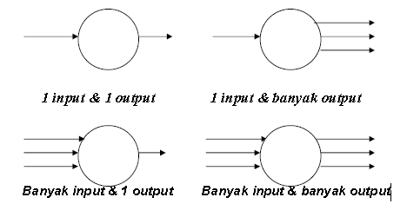

Slide 12
Ada beberapa hal yang perlu diperhatikan tentang proses :
Proses harus memiliki input dan output.
Proses dapat dihubungkan dengan komponen terminator, data store atau proses melalui alur data.
Sistem/bagian/divisi/departemen yang sedang dianalisis oleh profesional sistem digambarkan dengan komponen proses.

Slide 13
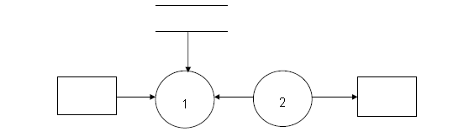
Berikut ini merupakan suatu contoh proses yang salah :
Contoh proses
Umumnya kesalahan proses di DFD adalah :
Proses mempunyai input tetapi tidak menghasilkan output. Kesalahan ini disebut dengan black hole (lubang hitam), karena data masuk ke dalam proses dan lenyap tidak berbekas seperti dimasukkan ke dalam lubang hitam (lihat proses 1).
Proses menghasilkan output tetapi tidak pernah menerima input.Kesalahan ini disebut dengan miracle (ajaib), karena ajaib dihasilkan output tanpa pernah menerima input (lihat proses 2).

Slide 14
KOMPONEN DATA STORE

Slide 15
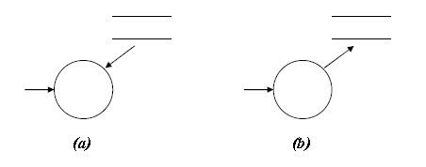
KOMPONEN DATA STORE
Komponen ini digunakan untuk membuat model sekumpulan paket data dan diberi nama dengan kata benda jamak, misalnya Mahasiswa

Slide 16
Suatu data store dihubungkan dengan alur data hanya pada komponen proses, tidak dengan komponen DFD lainnya. Alur data yang menghubungkan data store dengan suatu proses mempunyai pengertian sebagai berikut :
Alur data dari data store yang berarti sebagai pembacaan atau pengaksesan satu paket tunggal data, lebih dari satu paket data, sebagian dari satu paket tunggal data, atau sebagian dari lebih dari satu paket data untuk suatu proses
Alur data ke data store yang berarti sebagai pengupdatean data, seperti menambah satu paket data baru atau lebih, menghapus satu paket atau lebih, atau mengubah/memodifikasi satu paket data atau lebih

Slide 17
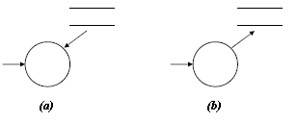

Slide 18
KOMPONEN DATA FLOW

Slide 19
KOMPONEN DATA FLOW
Suatu data flow / alur data digambarkan dengan anak panah, yang menunjukkan arah menuju ke dan keluar dari suatu proses. Alur data ini digunakan untuk menerangkan perpindahan data atau paket data/informasi dari satu bagian sistem ke bagian lainnya.
Alur data perlu diberi nama sesuai dengan data/informasi yang dimaksud, biasanya pemberian nama pada alur data dilakukan dengan menggunakan kata benda, contohnya Laporan Penjualan

Slide 20
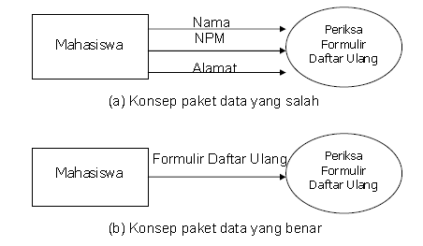
KONSEP DALAM ALUR DATA
Konsep Paket Data (Packets of Data)
Apabila dua data atau lebih mengalir dari suatu sumber yang sama menuju ke tujuan yang sama dan mempunyai hubungan, dan harus dianggap sebagai satu alur data tunggal, karena data itu mengalir bersama-sama sebagai satu paket.

Slide 21
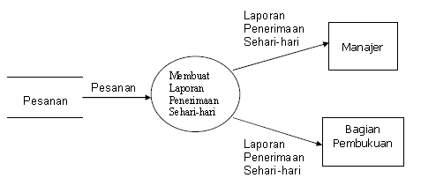
2. Konsep Alur Data Menyebar (Diverging Data Flow)
Alur data menyebar menunjukkan sejumlah tembusan paket data yang yang berasal dari sumber yang sama menuju ke tujuan yang berbeda, atau paket data yang kompleks dibagi menjadi beberapa elemen data yang dikirim ke tujuan yang berbeda, atau alur data ini membawa paket data yang memiliki nilai yang berbeda yang akan dikirim ke tujuan yang berbeda.

Slide 22
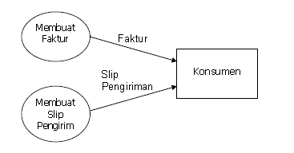
3. Konsep Alur Data Mengumpul (Converging Data Flow)
Beberapa alur data yang berbeda sumber bergabung bersama-sama menuju ke tujuan yang sama

Slide 23
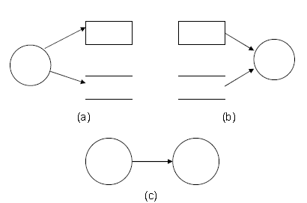
4. Konsep Sumber atau Tujuan Alur Data
Semua alur data harus minimal mengandung satu proses.
Maksud kalimat ini adalah :
Suatu alur data dihasilkan dari suatu proses dan menuju ke suatu data store dan/atau terminator
Sutu alur data dihasilkan dari suatu data store dan/atau terminator dan menuju ke suatu proses
Suatu alur data dihasilkan dari suatu proses dan menuju ke suatu proses

Slide 24
Syarat pembuatan dfd

Slide 25
1. Pemberian nama
Pemberian nama pada komponen proses lebih baik menunjukkan aturan-aturan yang akan dilaksanakan oleh seseorang dibandingkan dengan memberikan nama atau identitas orang yang akan melaksanakannya
Karena nama untuk komponen proses lebih baik menunjukkan tugas/fungsi sistem yang akan dilaksanakan, maka lebih baik pemberian nama ini menggunakan kata kerja
Pemberian nama untuk komponen data store menggunakan kata benda, karena data store menunjukkan data apa yang disimpan untuk kebutuhan sistem dalam melaksanakan tugasnya. Jika sistem sewaktu-waktu membutuhkan data tersebut untuk melaksanakan tugasnya, maka data tersebut tetap ada, karena sistem menyimpannya.
Begitu pula untuk komponen alur data, namanya lebih baik diberikan dengan menggunakan kata benda. Karena alur data ini menunjukkan data dan infiormasi yang dibutuhkan dan yang dikeluarkan oleh sistem dalam pelaksanaan tugasnya.

Slide 26
2. Pemberian Nomor pada Komponen Proses
Maksud pemberian nomor pada proses yang penting ladalah untuk menunjukkan referensi terhadap skema penomoran secara hirarki pada levelisasi DFD. Dengan kata lain, nomor proses ini merupakan dasar pemberian nomor pada levelilasi DFD

Slide 27
3. Penggambaran DFD sesering mungkin
Penggambaran DFD dapat dilakukan berkali-kali sampai secara teknik DFD itu benar, dapat diterima oleh pemakai, dan sudah cukup rapih sehingga profesional sistem tidak merasa malu untuk menunjukkan DFD itu kepada atasannya dan pemakai.

Slide 28
4. Penghindaran Penggambaran DFD yang rumit
Tujuan DFD adalah untuk membuat model fungsi yang harus dilaksanakan oleh suatu sistem dan interaksi antar fungsi. Tujuan lainnya adalah agar model yang dibuat itu mudah dibaca dan dimengerti tidak hanya oleh profesional sistem yang membuat DFD, tetapi juga oleh pemakai yang berpengalaman dengan subyek yang terjadi. Hal ini berarti DFD harus mudah dimengerti, dibaca, dan menyenangkan untuk dilihat.

Slide 29
5. Penggambaran dfd konsisten
Penggambaran DFD harus konsisten terhadap kelompok DFD lainnya. Profesional sistem menggambarkan DFD berdasarkan tingkatan DFD dengan tujuan agar DFD yang dibuatnya itu mudah dibaca dan dimengerti oleh pemakai sistem. Hal ini sesuai dengan salah satu tujuan atau syarat membuat DFD.

Slide 30
Penggambaran dfd

Slide 31
Identifikasi terlebih dahulu semua entitas luar yang terlibat di sistem.
Identifikasi semua input dan output yang terlibat dengan entitas luar.
Buat Diagram Konteks (diagram context)
Diagram ini adalah diagram level tertinggi dari DFD yang menggambarkan hubungan sistem dengan lingkungan luarnya.
Caranya :
Tentukan nama sistemnya.
Tentukan batasan sistemnya.
Tentukan terminator apa saja yang ada dalam sistem.
Tentukan apa yang diterima/diberikan terminator dari/ke sistem.
Gambarkan diagram konteks.

Slide 32
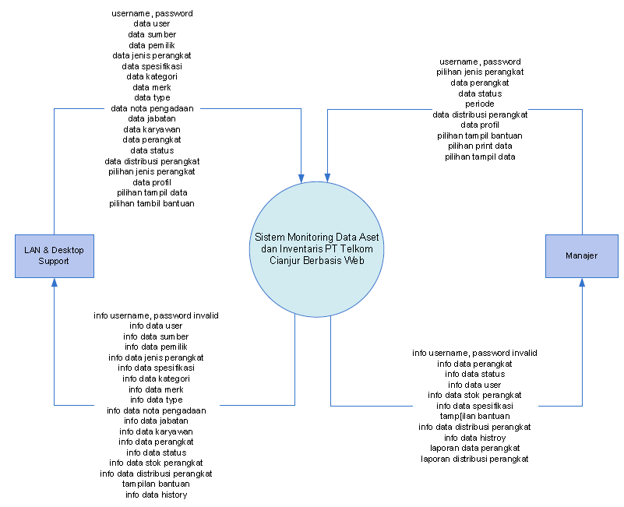

Slide 33
4. Buat Diagram Level Zero
Diagram ini adalah dekomposisi dari diagram konteks.
Caranya :
Tentukan proses utama yang ada pada sistem.
Tentukan apa yang diberikan/diterima masing-masing proses ke/dari sistem sambil memperhatikan konsep keseimbangan (alur data yang keluar/masuk dari suatu level harus sama dengan alur data yang masuk/keluar pada level berikutnya).
Apabila diperlukan, munculkan data store (master) sebagai sumber maupun tujuan alur data.
Gambarkan diagram level zero.
- Hindari perpotongan arus data
- Beri nomor pada proses utama (nomor tidak menunjukkan urutan proses).

Slide 34
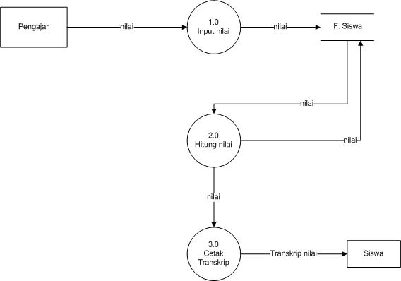

Slide 35
5. Buat Diagram Level Satu
Diagram ini merupakan dekomposisi dari diagram level zero.
Caranya :
Tentukan proses yang lebih kecil (sub-proses) dari proses utama yang ada di level zero.
Tentukan apa yang diberikan/diterima masing-masing subproses ke/dari sistem dan perhatikan konsep keseimbangan.
Apabila diperlukan, munculkan data store (transaksi) sebagai sumber maupun tujuan alur data.
Gambarkan DFD level Satu
Hindari perpotongan arus data.
Beri nomor pada masing-masing sub-proses yang menunjukkan dekomposisi dari proses sebelumnya. Contoh : 1.1, 1.2, 2.1

Slide 36
6. DFD Level Dua, Tiga, 􀂫
Diagram ini merupakan dekomposisi dari level sebelumnya.Proses dekomposisi dilakukan sampai dengan proses siap dituangkan ke dalam program. Aturan yang digunakan sama dengan level satu.

Slide 37
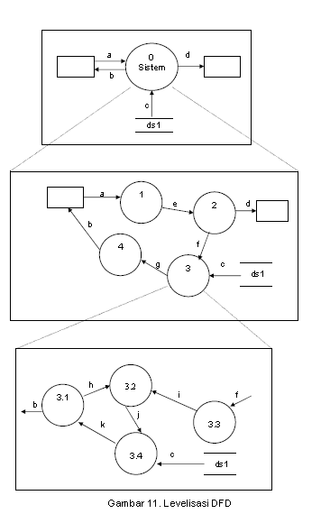

Slide 38
Spesifikasi proses

Slide 39
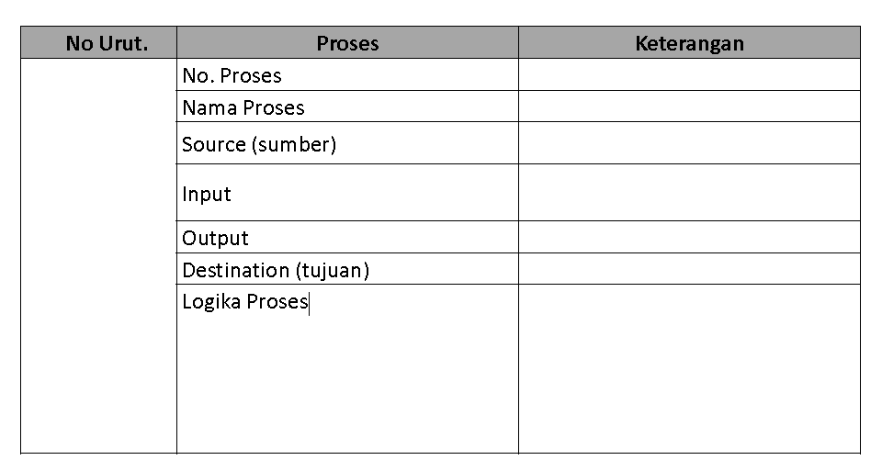
Format spesifikasi proses

Slide 40
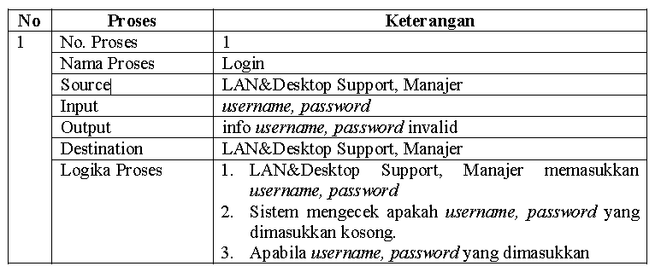
contoh

Slide 41
Kamus data dfd

Slide 42
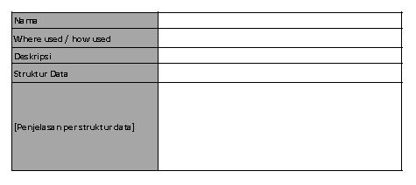
Format kamus data

Slide 43
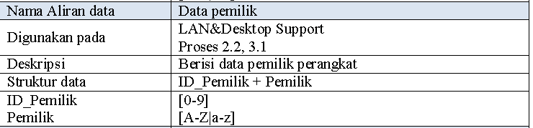
contoh

Slide 44
tugas
Buat analisis kebutuhan fungsional terhadap sistem informasi yang akan anda buat
(buat DFD, SPESIFIKASI PROSES dan KAMUS DATA )

Slide 45
terimakasih

